Slide 1
Utbildning MittVaccin
Administrera vacciner och saldo

Slide 2
Om utbildningsmaterialet
Utbildningsmaterialet innehåller bilder med personnummer. Dessa personnummer tillhör testpatienter och får endast användas i MittVaccins testmiljö.
Materialet vänder sig till sjuksköterskor och läkare som administrerar mottagningens vacciner samt lagersaldo.
Instruktionerna är inte anpassade efter någon särskild riktlinje/rutin utan beskriver hur applikationen fungerar.

Slide 3
Innehåll
Uppdrag, behörighet & inloggning
Inställningar vaccin - översikt
Hantera vaccin
Lägg till vaccin
Ta bort vaccin
Inställningar för Snabbvaccinering
Hantera batcher
Lägg till batch och doser
Justera batch
Tomma batcher - ta bort batch
Mer information

Slide 4
Uppdrag, behörighet & inloggning

Slide 5
Uppdrag administratör vaccinsaldo
I uppdraget ingår att:
1. Hantera de vaccin som används på vårdenheten
När ett nytt vaccin ska användas på mottagningen behöver detta läggas till i MittVaccin.
Justerar vilka vaccin som ska användas i snabbvaccineringsflödet
2. Hantera batcher
När vaccin levereras till vårdenheten måste doser med tillhörande batchnummer registreras i MittVaccin innan dokumentation av vaccination kan ske. Detta eftersom en dos automatiskt dras ifrån saldot när en vaccination registreras för aktuell batch.
Om inte doser finns inlagda i aktuell batch vid vaccinationstillfället behöver dokumentation ske på pappersblankett enligt reservrutin. Sedan får man efterregistrera.
3. Justera lagersaldo
När de fysiska doserna i en batch tagit slut, åligger det administratör vaccinsaldo att korrigera lagersaldo i MittVaccin om saldot inte stämmer (Saldo ska då vara 0 i MittVaccin).
Justering av saldo behöver också ske exempelvis om antal doser estimerats fel vid inleverans, exempelvis när olika dosering ges till olika patienter.

Slide 6
Behörighet
Person som ska administrera vacciner och vaccinsaldo behöver ha någon av nedanstående behörigheter:
Sköterska
Sköterska med delegering
Sköterska med adminfunktion
Läkare
Läkare med adminfunktion

Slide 7
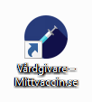
Inloggning
MittVaccin är ett webbaserat journalsystem. Inloggningssidan går att nå på flera sätt:
Via länk
Via Applikationer eller Genvägar på Region Östergötlands intranät Lisa
Via genväg på skrivbordet om man använder
dator från Region Östergötland

Slide 8
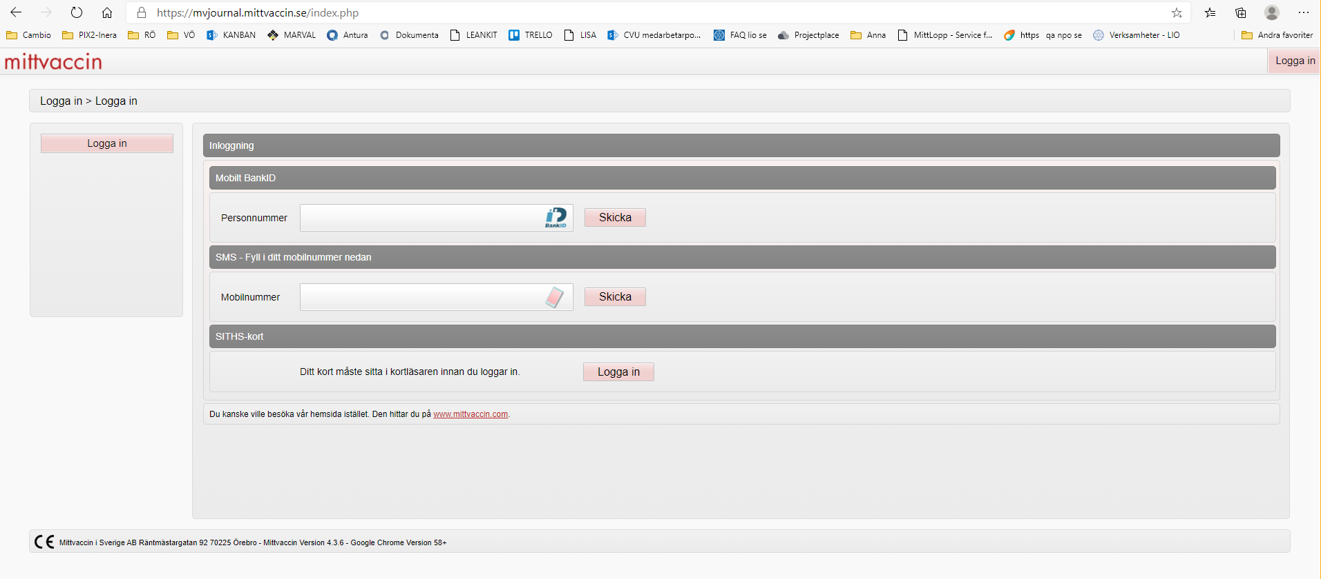
Inloggning i MittVaccin Journal
Inloggning sker via säker autentisering med SITHS-kort
https://mvjournal.mittvaccin.se/index.php

Slide 9
Välja uppdrag
Efter inlogg ombeds du välja uppdrag - klicka på knappen Välj

Slide 10
Inställningar vaccin
Översikt

Slide 11
Hitta inställningarna
1
2
Välj fliken Inställningar
Välj Vacciner i högermenyn (förvald)

Slide 12
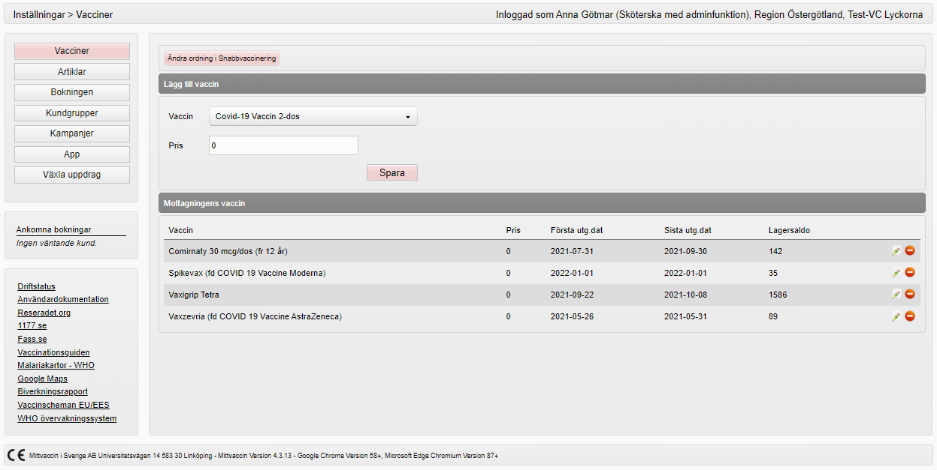
Vacciner – beskrivning av vyn
Vy där man hanterar vilka vaccin som finns på mottagningen
1. Generell inställning för ordning på vaccin i snabbvaccinering
1
2
2. Innan ett nytt vaccin ska ges på mottagningen behöver det läggas till under rubrik Lägg till vaccin.
Detta görs bara en gång per vaccin.
3
3. Listan Mottagningens vaccin innehåller alla vaccin som används på enheten. För varje vaccin visas ingående batchers utgångsdatum och lagersaldo.
(Inställningarna beskrivs mer i detalj på senare bilder.)

Slide 13
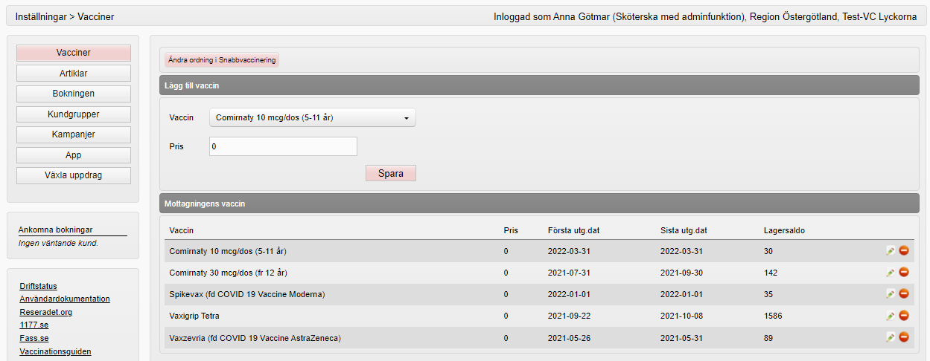
Hitta inställningar för specifikt vaccin
Klicka på pennan till höger på önskat vaccin för att nå inställningarna

Slide 14
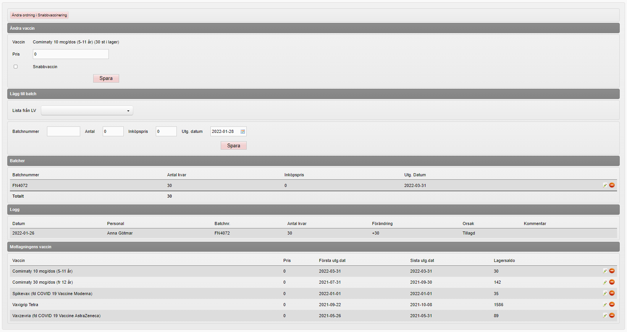
Vaccininställningar - översikt
Vy där man hanterar specifik vaccinprodukt
Namn på vaccinprodukt som hanteras just nu
Här aktiveras snabbvaccinering
Här lägger man till antal inlevererade doser per batchnummer
Lista över aktuella batcher. Innehåller saldo och utgångsdatum
Logg över ändringar som gjorts i batcherna
Listan Mottagningens vaccin
(Inställningarna beskrivs mer i detalj på senare bilder.)

Slide 15
Lägg till & ta bort vaccin
på mottagningen

Slide 16
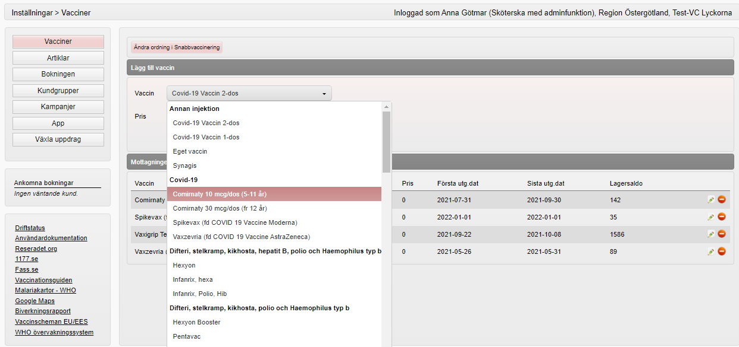
Lägg till vaccin
För att lägga till ett nytt vaccin på mottagningen:
1. Välj produkt i listan Vaccin - vaccinerna är grupperade per sjukdomsskydd

Slide 17
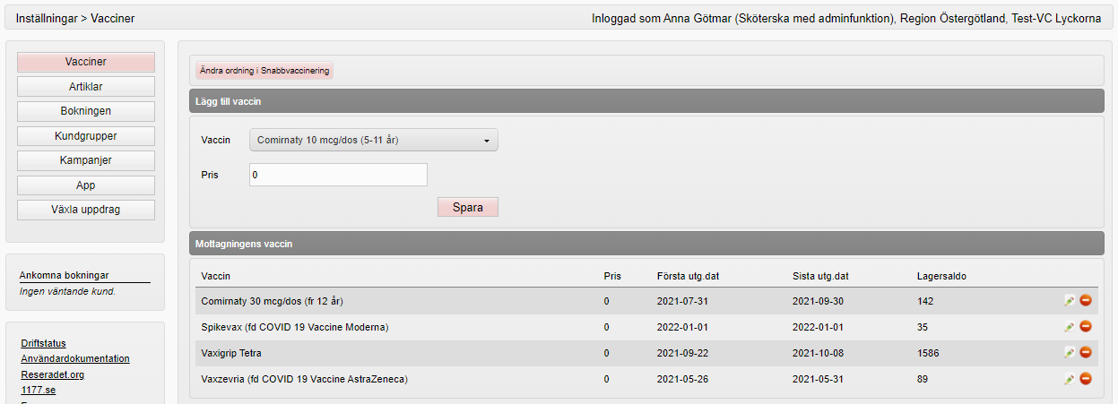
Lägg till vaccin
2. Klicka på Spara

Slide 18
Lägg till vaccin - resultat
Vaccinet kan sedan hanteras via listan Mottagningens vaccin

Slide 19
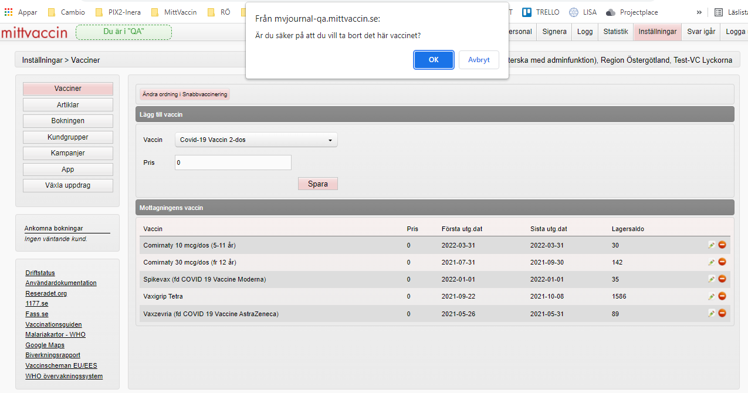
Ta bort vaccin
Tips! Vaccin kan tas bort från snabbvaccineringsflödet (om detta används) istället för att tas bort från mottagningens vaccin
2
Om ett vaccin ska tas bort:
Klicka på den röda stopp-ikonen
Bekräfta med OK
1

Slide 20
Ta bort vaccin - resultat
Det går nu inte att komma åt inställningar eller historik för vaccinet
Om vaccinet läggs till på nytt finns batchernas historik kvar i listan Logg

Slide 21
Snabbvaccinering
Aktivera och ändra ordning

Slide 22
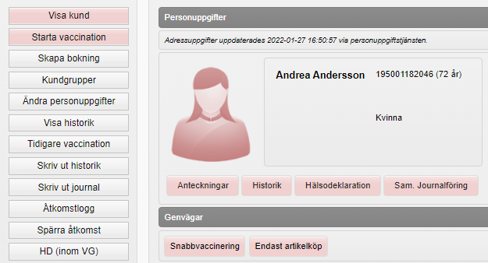
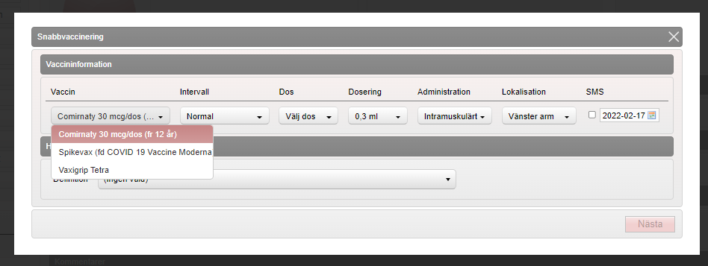
Inställningar för Snabbvaccinering
Vad styrs av inställningarna?
För att ett vaccin ska kunna användas i Snabbvaccinerings-flödet behöver det aktiveras.
Detta görs i respektive vaccins inställningar.
Ordningen i snabbvaccinlistan kan ändras (Först = förvald)
Detta görs i en vaccingemensam inställning.

Slide 23
Aktivera snabbvaccinering
1. Klicka på pennan till höger på raden för att nå inställningarna för vaccinet
1

Slide 24
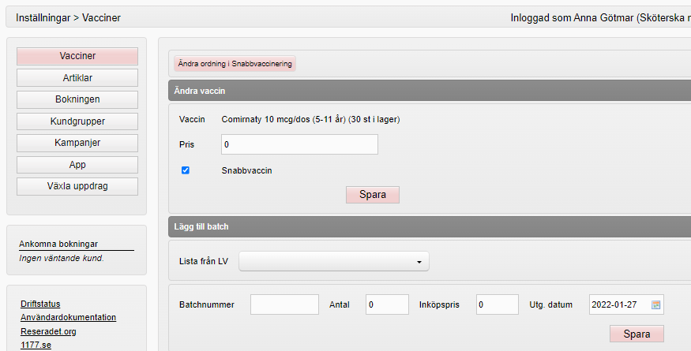
Aktivera snabbvaccinering
2. Bocka för Snabbvaccin
3. Klicka på Spara
Resultat: Nu kan vaccinet användas i Snabbvaccineringsflödet
2
3

Slide 25
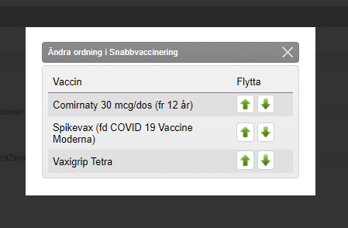
Ändra ordning på vaccin i snabbvaccineringslistan
1. Klicka på knappen Ändra ordning i Snabbvaccinering
I fönstret som öppnas:
2. Ändra ordningen med hjälp av de gröna pilarna
3. Stäng fönstret med krysset

Slide 26
Hantera batcher
Lägg till batch och doser

Slide 27
Hantera batcher
Batcher hanteras alltid i inställningarna för respektive vaccin
Klicka på pennan till höger på raden för att nå inställningarna för aktuellt vaccin

Slide 28
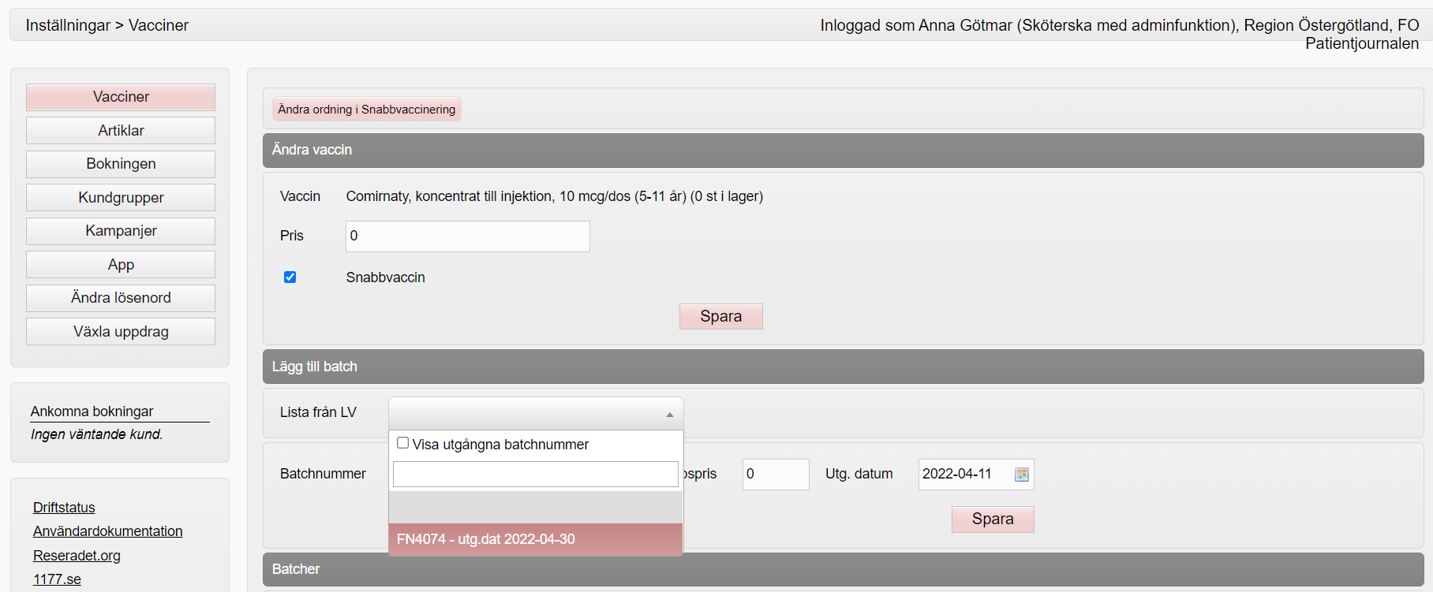
Lägga till batch och doser
1. Välj den batch som inlevererat vaccin tillhör, i Lista från LV
I listan visas tillgängliga batcher med tillhörande utgångsdatum.
Listan uppdateras av leverantören så fort nya batchnummer levereras ut från tillverkarna.
Om aktuellt batchnummer saknas i listan – lägg ärende till Stöd & service.
För att visa utgångna batcher, bocka för Visa utgångna batchnummer
1

Slide 29
Lägga till batch och doser
2
3
2. Fyll i antal doser ni fått av batchen
Om vaccinet inte levereras i endosförpackningar, multipliceras antalet ampuller med det antal doser som man kan få ut ur ampullen.
Om samma vaccinprodukt ges i olika doseringar behöver man göra en estimering (eller beräkna efter den minsta doseringen och justera saldot ofta).
I båda dessa fall behöver saldot sedan justeras enligt lokal rutin för att matcha det fysiska vaccinsaldot.
3. Klicka på Spara

Slide 30
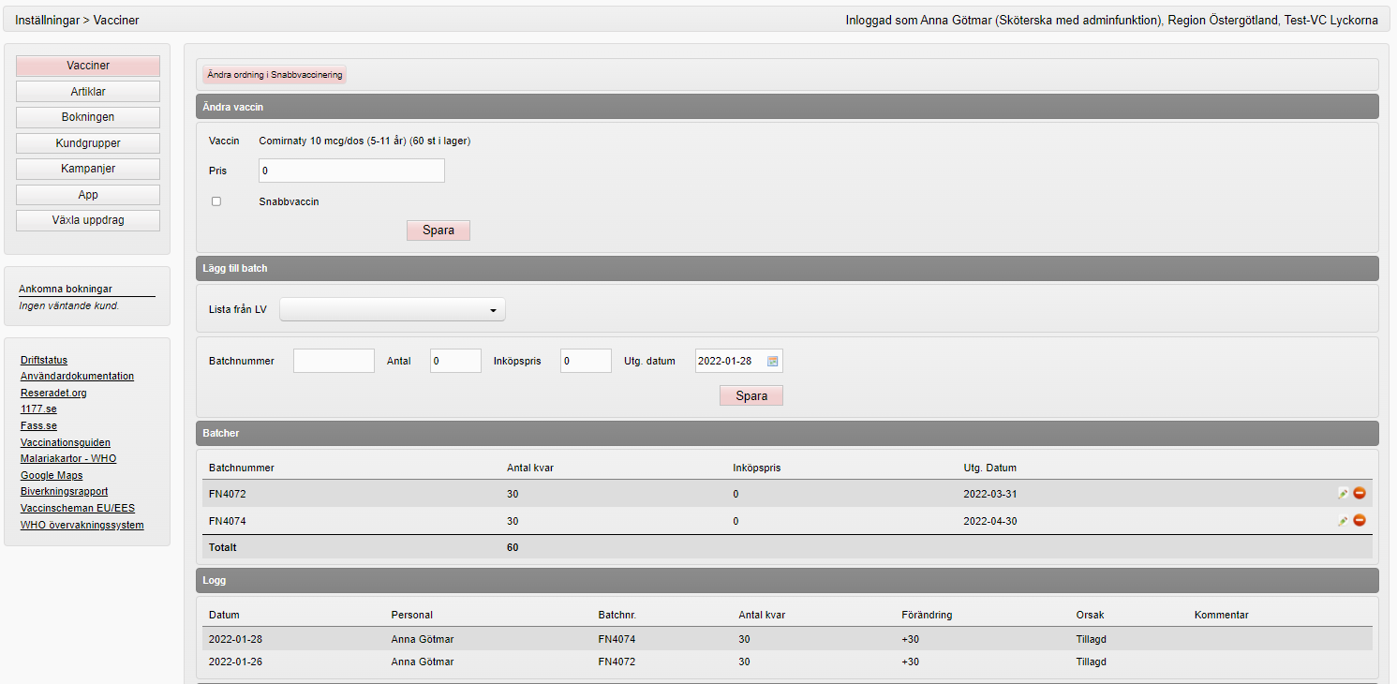
Lägga till batch och doser - resultat
4. Listan Batcher uppdateras med det nya batchnumret och doserna
Om samma batch använts på enheten tidigare kommer de nya doserna automatiskt att adderas till befintligt saldo på raden för batchen.
5. Saldot (Antal kvar) räknas ner vid vaccination 1 vaccination/stick = 1 dos.
Dos-begreppet är inte kopplat till dosering/mängd.
6. Listan Logg uppdateras med information om ändringen som gjorts
Loggen innehåller information om datum för ändringen, vem som gjort den, batchnummer, saldo, förändring, vald orsak samt eventuell kommentar.
4
5
6

Slide 31
Hantera batcher
Justera batch

Slide 32
Justera batch - orsaker
Administratör vaccinsaldo behöver ibland justera saldo för inlagda batcher. Dessa fyra orsaker finns att välja på i MittVaccin – exempel på vad de kan innebära:
Korrigering
Om man fått ut färre doser än beräknat ur ampullen
Om man fått ut fler doser än beräknat – ex vid ändrad dosering
Svinn
Ampuller går sönder
Man spiller ut vaccin
Överfört till annan enhet
När redan inlagda doser ska överföras till annan vårdenhet
Kassation
Utgångsdatum för batch har passerats

Slide 33
Justera batch
Inställningar för aktuellt vaccin
För att justera vaccinsaldo:
1. Klicka på pennan för aktuell batch i listan Batcher
1

Slide 34
Justera batch
Innan ändring:
Exempel:
Vi har inventerat och det finns 20 doser i kylskåpet
Saldot för batchen i MittVaccin är 30 doser
1. Ange det nya saldot för vaccinet i rutan Antal
- dvs antalet tillgängliga vaccindoser
1

Slide 35
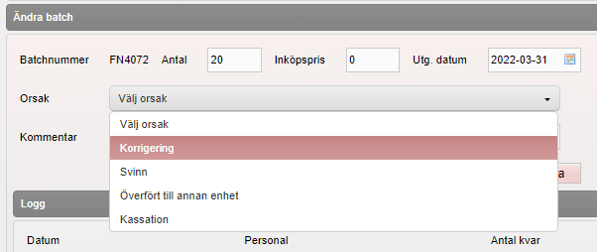
Justera batch
2. Välj orsak till justeringen i listan Orsak
Vi väljer Korrigering eftersom vi doserat annorlunda än vi beräknade vid inleverans.
2
3. Skriv en kommentar
3
4. Klicka på Spara
4

Slide 36
Justera batch - resultat
Saldot är uppdaterat till 20 doser i listan Batcher
I Logg visas information om ändringen som gjorts, inklusive förändringen

Slide 37
Hantera batcher
Tomma batcher – ta bort batch

Slide 38
Tomma batcher
När det fysiska vaccinet tar slut ska saldo i MittVaccin för aktuell batch vara 0.
Detta sker antingen automatiskt genom registrerade vaccinationer eller genom att administratör vaccinsaldo manuellt korrigerar saldo till 0.
Tomma batcher visas inte i listan för vaccinatören som ska registrera vaccination.
I administrationsvyn hamnar tomma batcher i en egen lista under vaccinets övriga batcher.
Listan är förvalt ihopfälld och öppnas genom att klicka på rubrikraden.
Om nya doser läggs till i en tom batch flyttas den till listan Batcher igen.

Slide 39
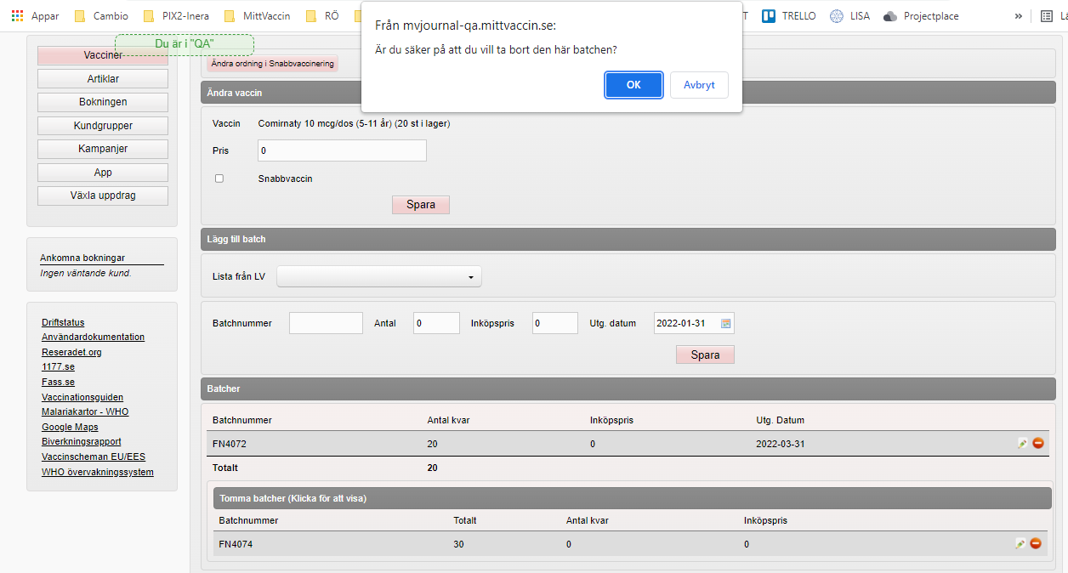
Ta bort batch
Tips! Eftersom tomma batcher tas bort ur listorna så minskar behovet av att helt ta bort batcher ur MittVaccin.
Vid behov av att ta bort en batch:
3
1. Nollställ batchen (saldo=0) om detta inte redan är gjort (se bilder ”Justera batch”)
2. I listan Tomma batcher, klicka på den röda stopp-ikonen
3. Bekräfta med OK
2

Slide 40
Ta bort batch - resultat
Om inga tomma batcher finns för vaccinet så visas inte listan Tomma batcher
Batch FN4074 visas inte längre i listan Batcher
Ändringar som tidigare gjorts i borttagen batch visas fortfarande under Logg
2

Slide 41
Mer information

Slide 42
Manualer/checklistor
MittVaccins Lisasida Checklistor, manualer & rutiner - rubrik Vaccinsaldo:
Hantera vaccinsaldo
Aktivera/Ändra ordning på snabbvaccin
Lägga till/ta bort mottagningens vaccin

Slide 43
Mer information
Information om MittVaccin
Information från Region Östergötland:
Lisa (för Region Östergötlands medarbetare)
Vårdgivarwebb (för kommun/andra vårdgivare)
Leverantörens manualer/filmer:
https://elearning.cambio.se
https://mittvaccin.se/dokumentation/
Övrig information om vaccination mot covid-19 (på Lisa/Vårdgivarwebb)
Ex Rutiner, riktlinjer
https://vardgivarwebb.regionostergotland.se/Startsida/Verksamheter/Halso--och-vardutvecklingscentrum/Smittskydd-och-vardhygien/Pagaende-utbrott/Coronainformation-for-externa-vardgivare/Vaccination-covid-19/

Slide 44
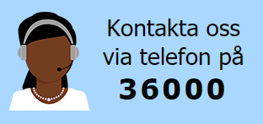
Stöd och service
På Stöd och service och
https://vardgivarwebb.regionostergotland.se/Startsida/For-privata-
vardgivare/Regionens-IT-stod-till-andra-vardgivare/Mitt-Vaccin/
finns Frågor och svar samlade.
Vi kommer succesivt fylla på med frågor och svar som rör MittVaccin.
Kontakta Stöd och service för att nå andra linjens support - VårdIT.

